Slide 1



TRƯỜNG TIỂU HỌC HÒA NGHĨA
NHIỆT LIỆT CHÀO MỪNG
CÁC THẦY, CÔ GIÁO VỀ DỰ GIỜ LỚP 2A
GV: Nguyễn Thị Mai Lan

Slide 2
Bài 22:
Phép trừ (có nhớ) số có hai chữ số cho số có một chữ số

Slide 3
Tiết 3

Slide 4


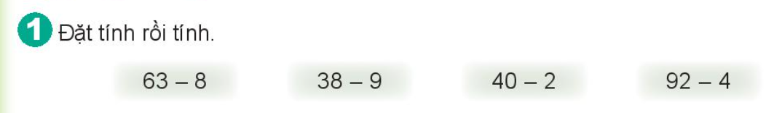
63
8
－
55
38
9
－
29
40
2
－
38
92
4
－
88
-
-
-
-

Slide 5
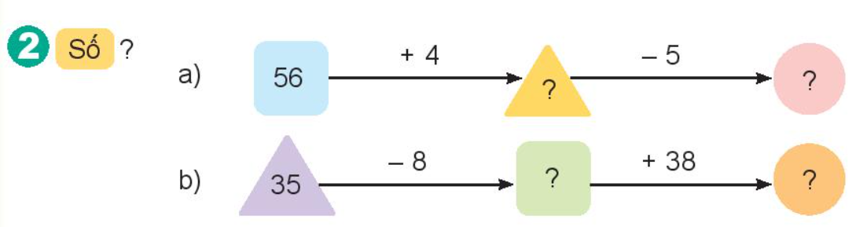
60
55
27
65

Slide 6
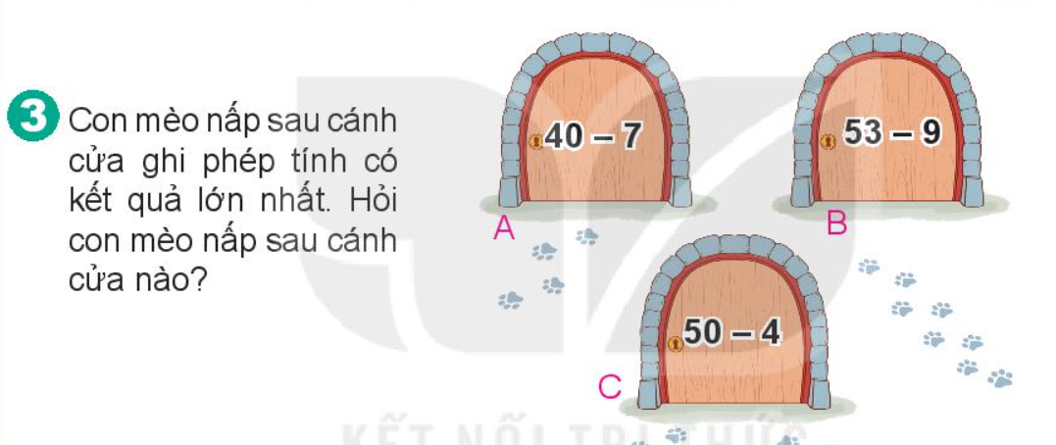

Slide 7
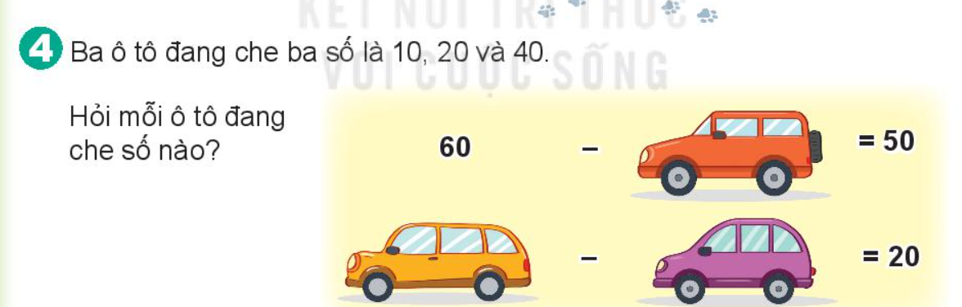
10
40
20

Slide 8
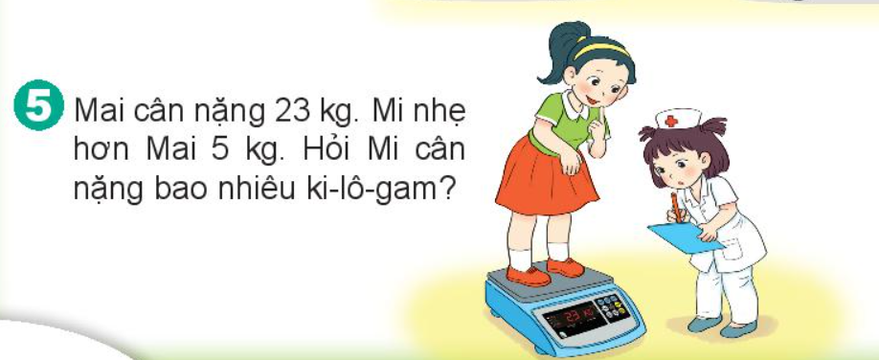
Mi cân nặng số ki-lô-gam là:
23 - 5 = 18 (kg)
Đáp số: 18 kg

